Slide 1
基于ZIGBEE的无线门锁系统设计与实现
导师：应时彦
姓名：朱献康
日期：2017/01/19

Slide 2
目录
1. 主要工作
2.Zigbee概述
3.系统总体设计
4.Z-Stack（下位机软件设计）
5.上位机软件设计
6.测试

Slide 3
1.主要工作-ZIGBEE
1）Zigee
对Zigbee技术的理论和实现进行了深入研究。在研究了Zigbee的理论的基础上，采用TI公司推出的CC2530单片机以及Z-Stack协议栈(Zigbee协议的具体实现)设计了系统的门锁控制器(Zibgee终端设备)和基站控制器(Zigbee协调器) ，采用星型的网络拓扑结构实现两者之间的组网设计。同时对Z-Stack协议栈和门锁控制器的低功耗进行了深入研究和设计。
Notes:
短距离无线网络按照通信方式可分为无线局域网(Wireless Local Area Networks,WLAN)和无线个人区域网(Wireless Personal Area Network,WPAN) [18]。其中WPAN按照数据的传输速率可以分为高速(HR) 、中速(MR)以及低速(LR)。HR-WPAN可用于视频数据的传输，例如超带宽无线通信网络(Ultra WideBand，UWB)，数据传输速率最高可达1Gbps。MR-WPAN则可用于无线耳机中的音频数据传输，例如蓝牙，传输速率为1~3Mbps。而LR-WPAN最大通信速率只能达到250Kbps，例如Zigbee。几种常用的短距离无线通信网络的分类如表2-1所示。

Slide 4
1.主要工作-RFID
2）RFID
对RFID技术的实现进行了深入研究。重点研究了RFID电路的设计原理和要求，改进了师兄设计的13.56MHz的RFID读卡驱动电路，并实现了RFID的软件设计，包括寻卡、防冲撞、读写卡等。可读取Mifare One系列卡和二代身份证卡的卡号数据，读卡器主要用于RFID识别开门以及授权处理。
Notes:
短距离无线网络按照通信方式可分为无线局域网(Wireless Local Area Networks,WLAN)和无线个人区域网(Wireless Personal Area Network,WPAN) [18]。其中WPAN按照数据的传输速率可以分为高速(HR) 、中速(MR)以及低速(LR)。HR-WPAN可用于视频数据的传输，例如超带宽无线通信网络(Ultra WideBand，UWB)，数据传输速率最高可达1Gbps。MR-WPAN则可用于无线耳机中的音频数据传输，例如蓝牙，传输速率为1~3Mbps。而LR-WPAN最大通信速率只能达到250Kbps，例如Zigbee。几种常用的短距离无线通信网络的分类如表2-1所示。

Slide 5
1.主要工作-NODE.JS
3）Node.js
上位机的软件设计包括管理软件和通讯软件。将无线门锁系统中的管理软件设计为B/S架构，设计了相应的HTTP服务器以及网页客户端，采用HTTP协议进行两者之间的数据通信。由于上位机软件和基站之间设计成以太网通信，利用Node.js高并发特性将通讯软件设计为TCP服务器，采用TCP协议进行两者之间的数据通信。
Notes:
短距离无线网络按照通信方式可分为无线局域网(Wireless Local Area Networks,WLAN)和无线个人区域网(Wireless Personal Area Network,WPAN) [18]。其中WPAN按照数据的传输速率可以分为高速(HR) 、中速(MR)以及低速(LR)。HR-WPAN可用于视频数据的传输，例如超带宽无线通信网络(Ultra WideBand，UWB)，数据传输速率最高可达1Gbps。MR-WPAN则可用于无线耳机中的音频数据传输，例如蓝牙，传输速率为1~3Mbps。而LR-WPAN最大通信速率只能达到250Kbps，例如Zigbee。几种常用的短距离无线通信网络的分类如表2-1所示。

Slide 6
2.ZIGBEE概述-短距离无线网络
种类 | UWB | Bluetooth | Zigbee | Wi-Fi
标准 | IEEE 802.15.3 | IEEE 802.15.1 | IEEE 802.15.4 | IEEE 802.11
应用重点 | 视频，图像 | 音频 | 监测和控制 | Web,Email,图像
系统资源(KB) | 250+ | 250+ | 4-32 | 1024+
电池寿命(天) | 100-2000 | 1-7 | 100-1000+ | 0.0-5
网络大小(个数) | 100+ | 7 | 255/65000 | 32
通信速度 | 最高达1Gbps | 1~3Mbps | 20-250Kbps | 10Mbps
传输距离(米) | 10 | 1-10+ | 1-100+ | 1-100+
特点 | 定位精准 | 低成本，方便 | 低功耗，低成本 | 速度快,灵活性
几种短距离无线网络的性能和特点比较
Notes:
短距离无线网络按照通信方式可分为无线局域网(Wireless Local Area Networks,WLAN)和无线个人区域网(Wireless Personal Area Network,WPAN) [18]。其中WPAN按照数据的传输速率可以分为高速(HR) 、中速(MR)以及低速(LR)。HR-WPAN可用于视频数据的传输，例如超带宽无线通信网络(Ultra WideBand，UWB)，数据传输速率最高可达1Gbps。MR-WPAN则可用于无线耳机中的音频数据传输，例如蓝牙，传输速率为1~3Mbps。而LR-WPAN最大通信速率只能达到250Kbps，例如Zigbee。几种常用的短距离无线通信网络的分类如表2-1所示。

Slide 7
2.ZIGBEE概述-网络特点
ZIgbee
低传输速率
多种组网方式
低成本
低功耗
安全性
高鲁棒性
大容量网络
Notes:
传输速率分别是20kbps 、40kbps和250kbps^{[19]}。
工作模式和休眠模式设备的工作电流分别是40mA和1u A左右^{[20]}
高鲁棒性：Zigbee网络基于IEEE 802.15.4标准， IEEE 802.15.4标准采用载波检测多路访问冲突避免(Carrier Sense Multiple Access with Collision Avoidance, CSMA/CA) ^{[22]}机制来解决多个设备使用同一频率信道产生冲突的问题。在CSMA/CA中，设备在发送信息之前首先会执行一条空闲信道评估(Clear Channel Assessment,CCA) ^{[23]}指令，只有确保该信道未被其他设备使用时才会发送信息。CSMA/CA机制保证了数据传输的可靠性和稳定性。
安全性：无线网络极易被入侵者截获并进行攻击。在数据保密上，IEEE 802.15.4标准采用高级加密标准(Advanced Encryption Standard,AES) ^{[24]}加密发送的信息。在数据认证上，接收方同时采用信息完整码(Message Inregrity Code,MIC)算法来检测发送者发送的数据是否被更改。

Slide 8
2.ZIGBEE概述-设备类型
PAN协调器
(PAN Coordinator)
FFD
协调器
(Coordinator)
FFD
普通设备
(Device)
FFD/RFD
IEEE 802.15.4标准
协调器
(PAN Coordinator)
FFD
路由器
(Router)
FFD
终端设备
(End Device)
FFD/RFD
Zigbee标准
Notes:
Zigbee网络具有低传输速率、低功耗、低成本、多种组网方式和大容量网络、高鲁棒性以及安全可靠等特点。低传输速率：网络在868MHz 、915MHz和2.4GHz频段工作的理想传输速率分别是20kbps 、40kbps和250kbps^{[19]}。低功耗：Zigbee网络发射功率小、传输数据量少以及低传输速率的特点使得网络消耗能量少，同时一旦Zigbee设备进入休眠模式，网络的功耗更少，在工作模式和休眠模式设备的工作电流分别是40mA和1u A左右^{[20]}，采用四节五号电池供电可以维持6个月到2年左右的使用时间。低成本：采用8位51单片机就可以实现Zigbee网络，单片机成本低且Zigbee协议免专利费。多种组网方式和大容量网络：网络提供了多种组网方式，可以实现星型、簇状型和网状型的网络拓扑结构。在星型网络中，协调器可以容纳255个网络节点，而网状型的网络理论上可以容纳65535个网络节点^{[21]}。高鲁棒性：Zigbee网络基于IEEE 802.15.4标准， IEEE 802.15.4标准采用载波检测多路访问冲突避免(Carrier Sense Multiple Access with Collision Avoidance, CSMA/CA) ^{[22]}机制来解决多个设备使用同一频率信道产生冲突的问题。在CSMA/CA中，设备在发送信息之前首先会执行一条空闲信道评估(Clear Channel Assessment,CCA) ^{[23]}指令，只有确保该信道未被其他设备使用时才会发送信息。CSMA/CA机制保证了数据传输的可靠性和稳定性。安全性：无线网络极易被入侵者截获并进行攻击。在数据保密上，IEEE 802.15.4标准采用高级加密标准(Advanced Encryption Standard,AES) ^{[24]}加密发送的信息。在数据认证上，接收方同时采用信息完整码(Message Inregrity Code,MIC)算法来检测发送者发送的数据是否被更改。

Slide 9
2.ZIGBEE概述-网络拓扑结构

Slide 10
2.ZIGBEE概述-网络协议栈

Slide 11
2.ZIGBEE概述-安全服务
Notes:
数据加密：高级加密标准(Advanced Encryption Standard,AES)
数据认证 :信息完整码(Message Inregrity Code,MIC)算法

Slide 12
2.ZIGBEE概述-路径损耗（理论）
路径损耗模型
对数正态阴影模型
双线地面反射模型
自由空间模型
多楼层衰减因子模型
同楼层分隔模型
分段(多斜率)模型
Notes:
数据加密：高级加密标准(Advanced Encryption Standard,AES)
数据认证 :信息完整码(Message Inregrity Code,MIC)算法

Slide 13
3.总体设计-整体框架
Notes:
数据加密：高级加密标准(Advanced Encryption Standard,AES)
数据认证 :信息完整码(Message Inregrity Code,MIC)算法

Slide 14
3.总体设计-硬件总体设计
Notes:
数据加密：高级加密标准(Advanced Encryption Standard,AES)
数据认证 :信息完整码(Message Inregrity Code,MIC)算法

Slide 15
3.总体设计-硬件总体设计(门锁)
Notes:
数据加密：高级加密标准(Advanced Encryption Standard,AES)
数据认证 :信息完整码(Message Inregrity Code,MIC)算法

Slide 16
3.总体设计-硬件总体设计(基站)
Notes:
数据加密：高级加密标准(Advanced Encryption Standard,AES)
数据认证 :信息完整码(Message Inregrity Code,MIC)算法

Slide 17
3.总体设计-软件层级设计
Notes:
数据加密：高级加密标准(Advanced Encryption Standard,AES)
数据认证 :信息完整码(Message Inregrity Code,MIC)算法

Slide 18
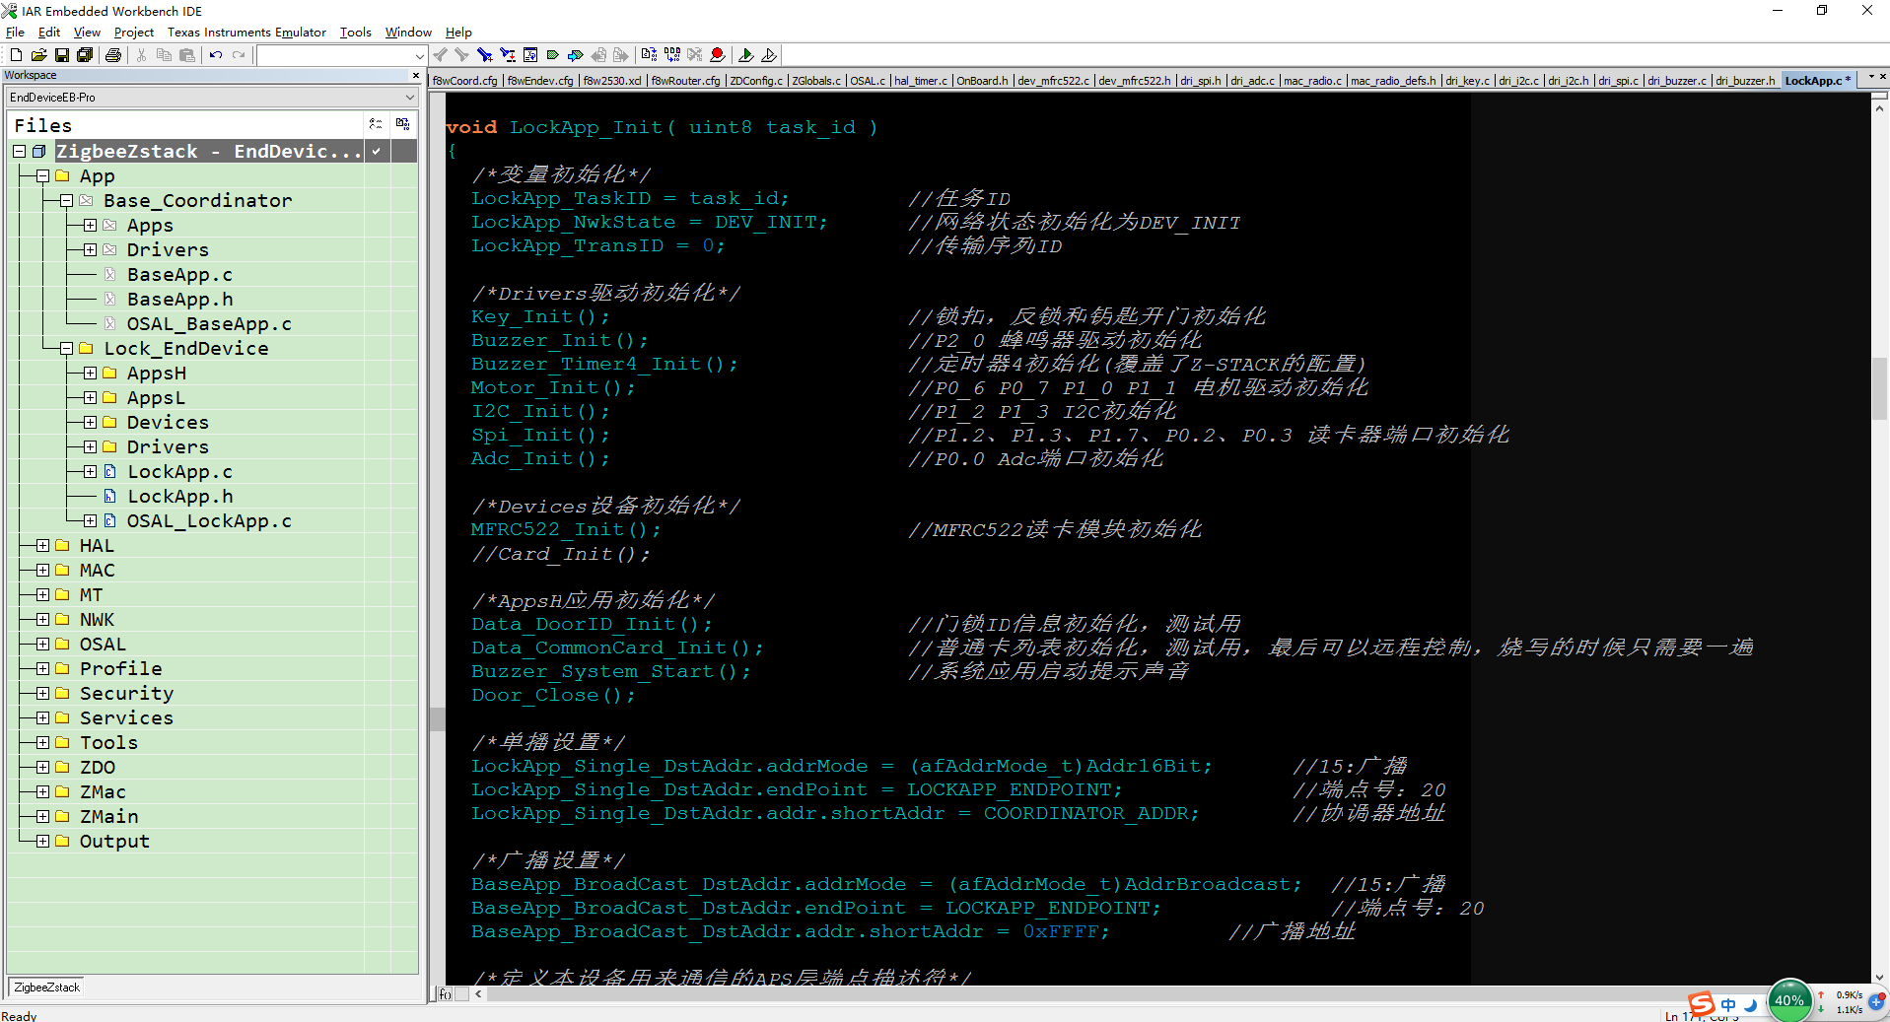
4.Z-STACK-IDE(IAR)
Notes:
数据加密：高级加密标准(Advanced Encryption Standard,AES)
数据认证 :信息完整码(Message Inregrity Code,MIC)算法

Slide 19
4.Z-STACK-流程图
Notes:
数据加密：高级加密标准(Advanced Encryption Standard,AES)
数据认证 :信息完整码(Message Inregrity Code,MIC)算法

Slide 20
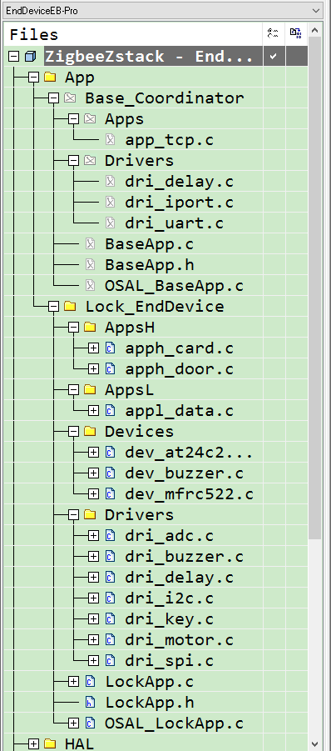
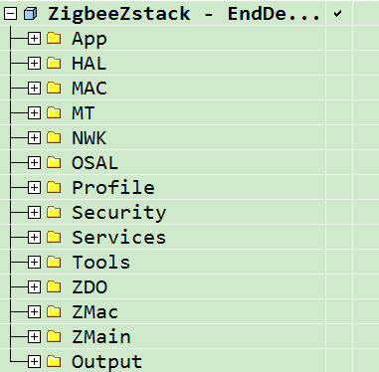
4.Z-STACK-文件
Notes:
数据加密：高级加密标准(Advanced Encryption Standard,AES)
数据认证 :信息完整码(Message Inregrity Code,MIC)算法

Slide 21
4.Z-STACK-基站APP任务流程图
Notes:
数据加密：高级加密标准(Advanced Encryption Standard,AES)
数据认证 :信息完整码(Message Inregrity Code,MIC)算法

Slide 22
4.Z-STACK-门锁App任务流程图
Notes:
数据加密：高级加密标准(Advanced Encryption Standard,AES)
数据认证 :信息完整码(Message Inregrity Code,MIC)算法

Slide 23
4.Z-STACK-门锁低功耗设计
设计要素
电机PWN输出随电池电量的变化
入网请求时间延长
非信标网络请求数据时间延长
PM2定时器休眠
硬件抽象层按键1OOms扫描改为中断
更多研究
Notes:
数据加密：高级加密标准(Advanced Encryption Standard,AES)
数据认证 :信息完整码(Message Inregrity Code,MIC)算法

Slide 24
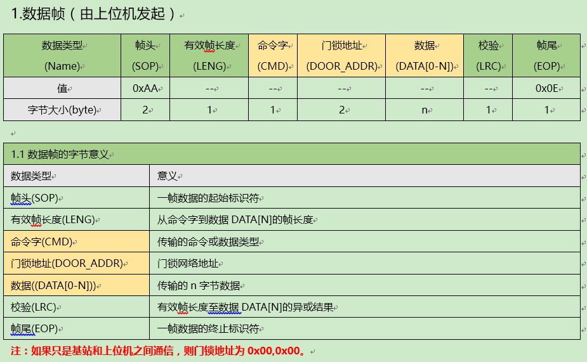
4.Z-STACK-串口通信协议
Notes:
数据加密：高级加密标准(Advanced Encryption Standard,AES)
数据认证 :信息完整码(Message Inregrity Code,MIC)算法

Slide 25
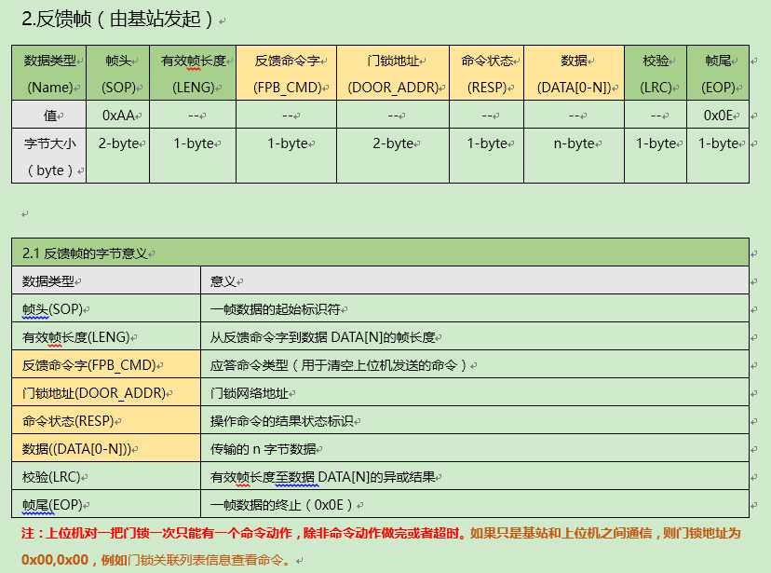
4.Z-STACK-串口通信协议
Notes:
数据加密：高级加密标准(Advanced Encryption Standard,AES)
数据认证 :信息完整码(Message Inregrity Code,MIC)算法

Slide 26
5. 上位机软件-Nodejs概述
使用Node.js能解决什么问题？
提供简单的、创建高性能的服务器，Node.js的一个最常见应用是高性能的实时聊天Tcp服务器应用。在Java、PHP或ASP.NET等服务器语言中，每一个客户端连接需要创建一个线程，每个线程又会占用不少内存，8GB内存的服务器连接的最大用户数量为4000左右，Node.js修改了客户端到服务器的连接方法，它并不是为每一个客户端连接创建一个新的线程，而是为每个客户端连接触发一个在Node.js内部进行处理的事件，也就是它的事件机制。如果使用Nodje.js，可以同时处理多达几万个用户的客户端连接。Node.js适用于大量用户的并发连接请求。

Slide 27
5. 上位机软件-Nodejs概述
Node.js实现高性能服务器。
Node.js是Ryan Dahl于2009年发起的开源项目，在Node.js服务器中，运行的是高性能的Google公司的Chrome V8引擎JavaScript脚本语言(前端的脚本语言，Node.js相当于使JavaScript同时运行在了前后端)。V8 JavaScript引擎使用全新的编译技术，意味着开发者编写的高端JavaScript脚本代码与编写C语言具有非常相近的执行效率，也是Node.js服务器可以提供的重要特性。

Slide 28
5. 上位机软件-Nodejs概述
Node.js的特点。
Node.js的的三个特性：1）单线程、2）非阻塞I/O、3）事件机制。
1）单线程
Node.js继承了JavaScript单线程的特点，这使得编程的复杂度大大降低，不用考虑多线程之间的状态同步、上下文切换、死锁以及线程安全等方面的问题。当然，单线程也有其不容忽视的缺点，这种情况下假设服务器的稳定性不一定好，也不能充分利用多核的特性。该问题已经得到解决办法。

Slide 29
5. 上位机软件-Nodejs概述
2）非阻塞I/O
异步非阻塞I/O是NodeJS用于处理高并发请求数据的核心所在。NodeJS在底层的设计中封装了很多异步I/O的API接口，通过调用这些API应用接口，可以方便的执行一些异步操作，这样程序的调用之间不必进行等待，等操作结束后通过回调函数来处理和分析数据。显而易见，相对于同步I/O，无需等待执行使得NodeJS的编程模式大大的提升了处理效率。

Slide 30
5. 上位机软件-Nodejs概述
3）事件机制
Node.js虽然是单进程单线程应用，但是通过事件和回调支持并发，所以性能非常高。例如异步I/O就是先分发相应的I/O事件，然后在操作完成时发送一个事件到事件队列，执行相应的回调函数。在事件未完成时不执行相应的回调函数，可以执行其他代码，包括触发新的事件、声明该事件的回调函数等，所以在Node.js中可以分发很多事件并通过回调函数来监听这些事件到来时的执行。（这种方式唯一的劣势就是程序的代码不像C语言一样按顺序执行，程序的可读性变差，不过这种问题也有解决的方案）。

Slide 31
5. 上位机软件-Mongodb数据库
MongoDB 是一个基于分布式文件存储的数据库。由 C++ 语言编写。旨在为 WEB 应用提供可扩展的高性能数据存储解决方案。MongoDB 是一个介于关系数据库和非关系数据库之间的产品，是非关系数据库当中功能最丰富，最像关系数据库的。MongoDB数据库和Node.js配合非常实用，直接可以对Node.js的JSON格式数据存入MongoDB。

Slide 32
5. 上位机软件-REDIS缓存
REmote DIctionary Server(Redis) 是一个由Salvatore Sanfilippo写的key-value存储系统。Redis是一个开源的使用ANSI C语言编写、遵守BSD协议、支持网络、可基于内存亦可持久化的日志型、Key-Value数据库，并提供多种语言的API。它通常被称为数据结构服务器，因为值（value）可以是 字符串(String), 哈希(Map), 列表(list), 集合(sets) 和 有序集合(sorted sets)等类型。Redis主要用于缓存和进程间通信。Redis主要运行在内存中，而Mongodb和MySQL等数据库主要存放在磁盘里，所以Redis作为缓存的速度要快很多

Slide 33
5. 上位机软件-涉及内容
名称 | 描述
Node.js | Tcp服务器和Http服务器的编程语言
Html/Css/JavaScript | Http客户端编程语言
Mongodb | 非关系型数据库
Redis | 缓存和进程间通信
名称 | 描述
Express | Express 是一个基于 Node.js 平台的极简、灵活的 web 应用开发框架，用于涉及Http服务器
Bootstrap | 前端开发框架，丰富的视图组件
Bootstrap-table | 基于Bootstrap的表格
AngularJS | 前端JavaScript开发框架
AngularJS-Chart | 基于AngularJS的图表绘制库
JQuery | 前端JavaScript开发框架

Slide 34
5. 上位机软件-IDE(IDEA)

Slide 35
5. 上位机软件-软件架构

Slide 36
5. 上位机软件-TCP程序流程图

Slide 37
5. 上位机软件-HTTP程序流程图

Slide 38
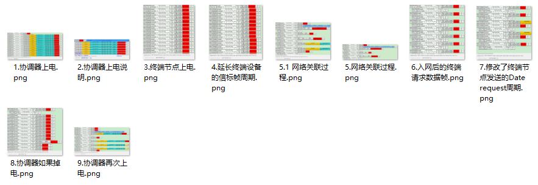
6. 测试-组网测试

Slide 39
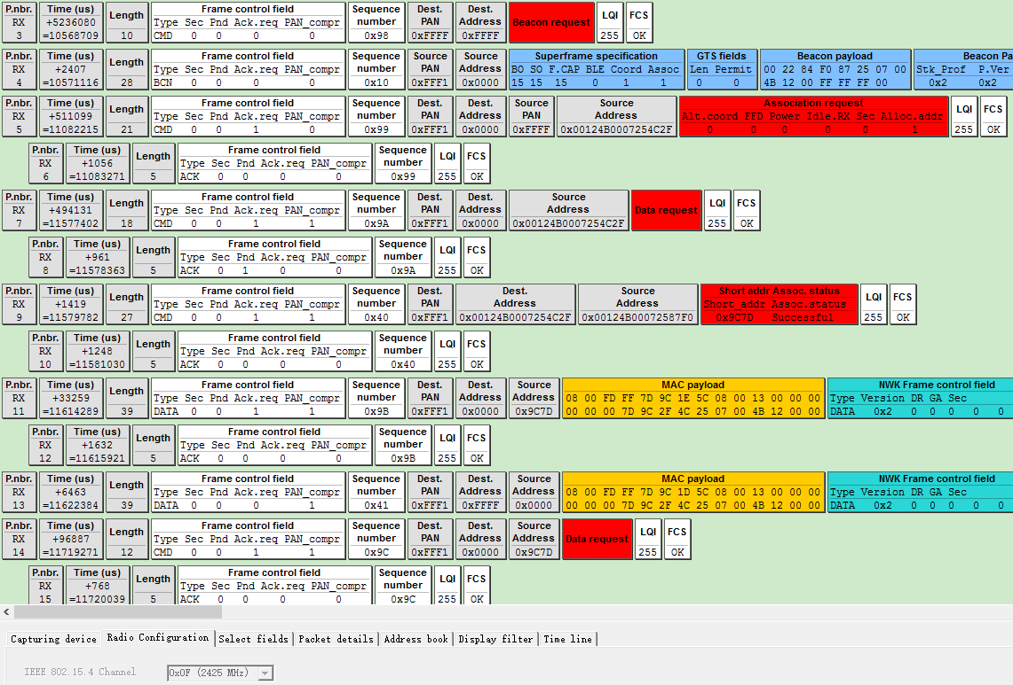
6. 测试-组网测试（关联成功）

Slide 40
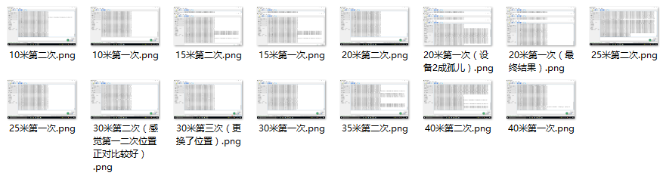
6. 测试-丢包率测试

Slide 41
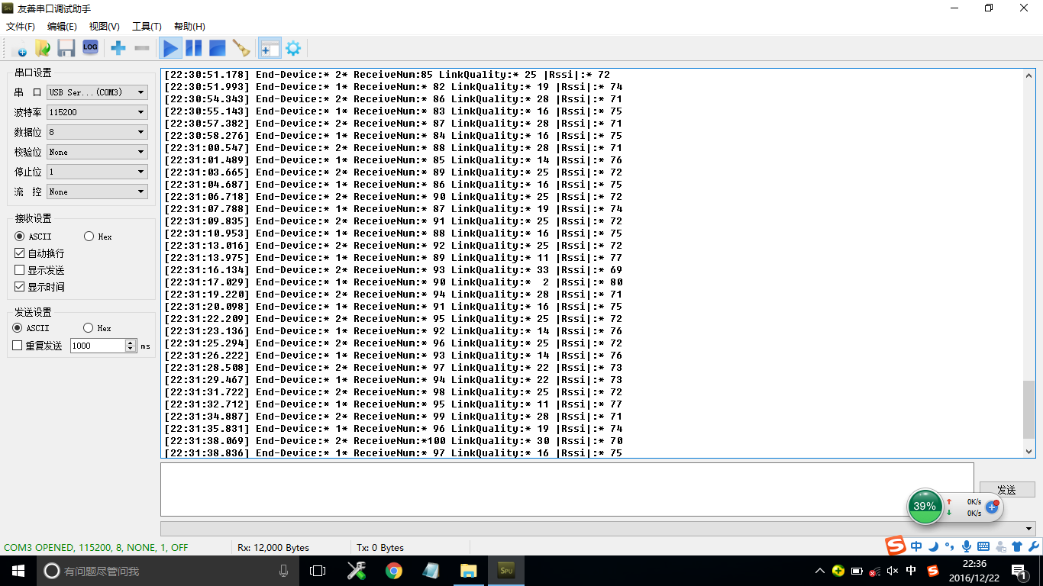
6. 测试-丢包率测试

Slide 42
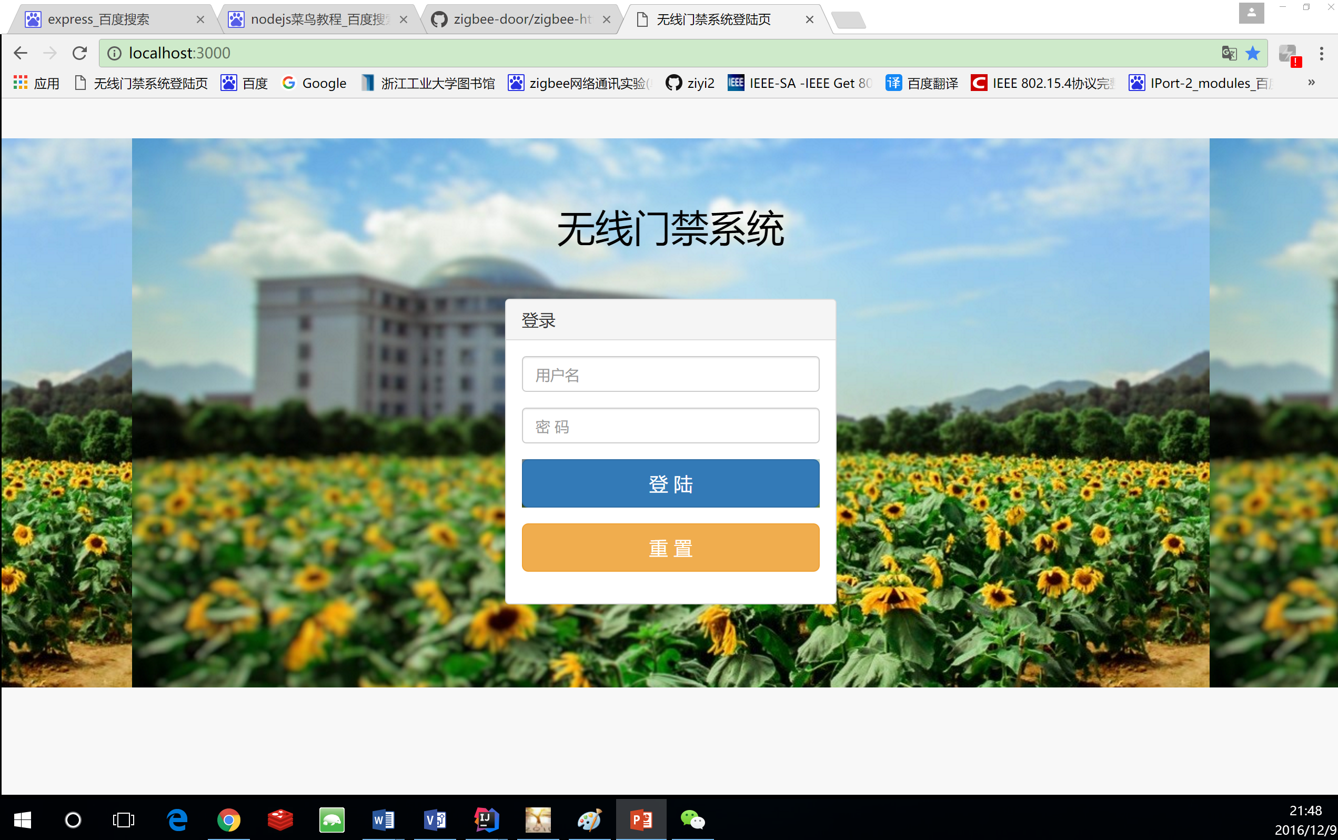
5. 上位机软件-客户端登陆页面

Slide 43
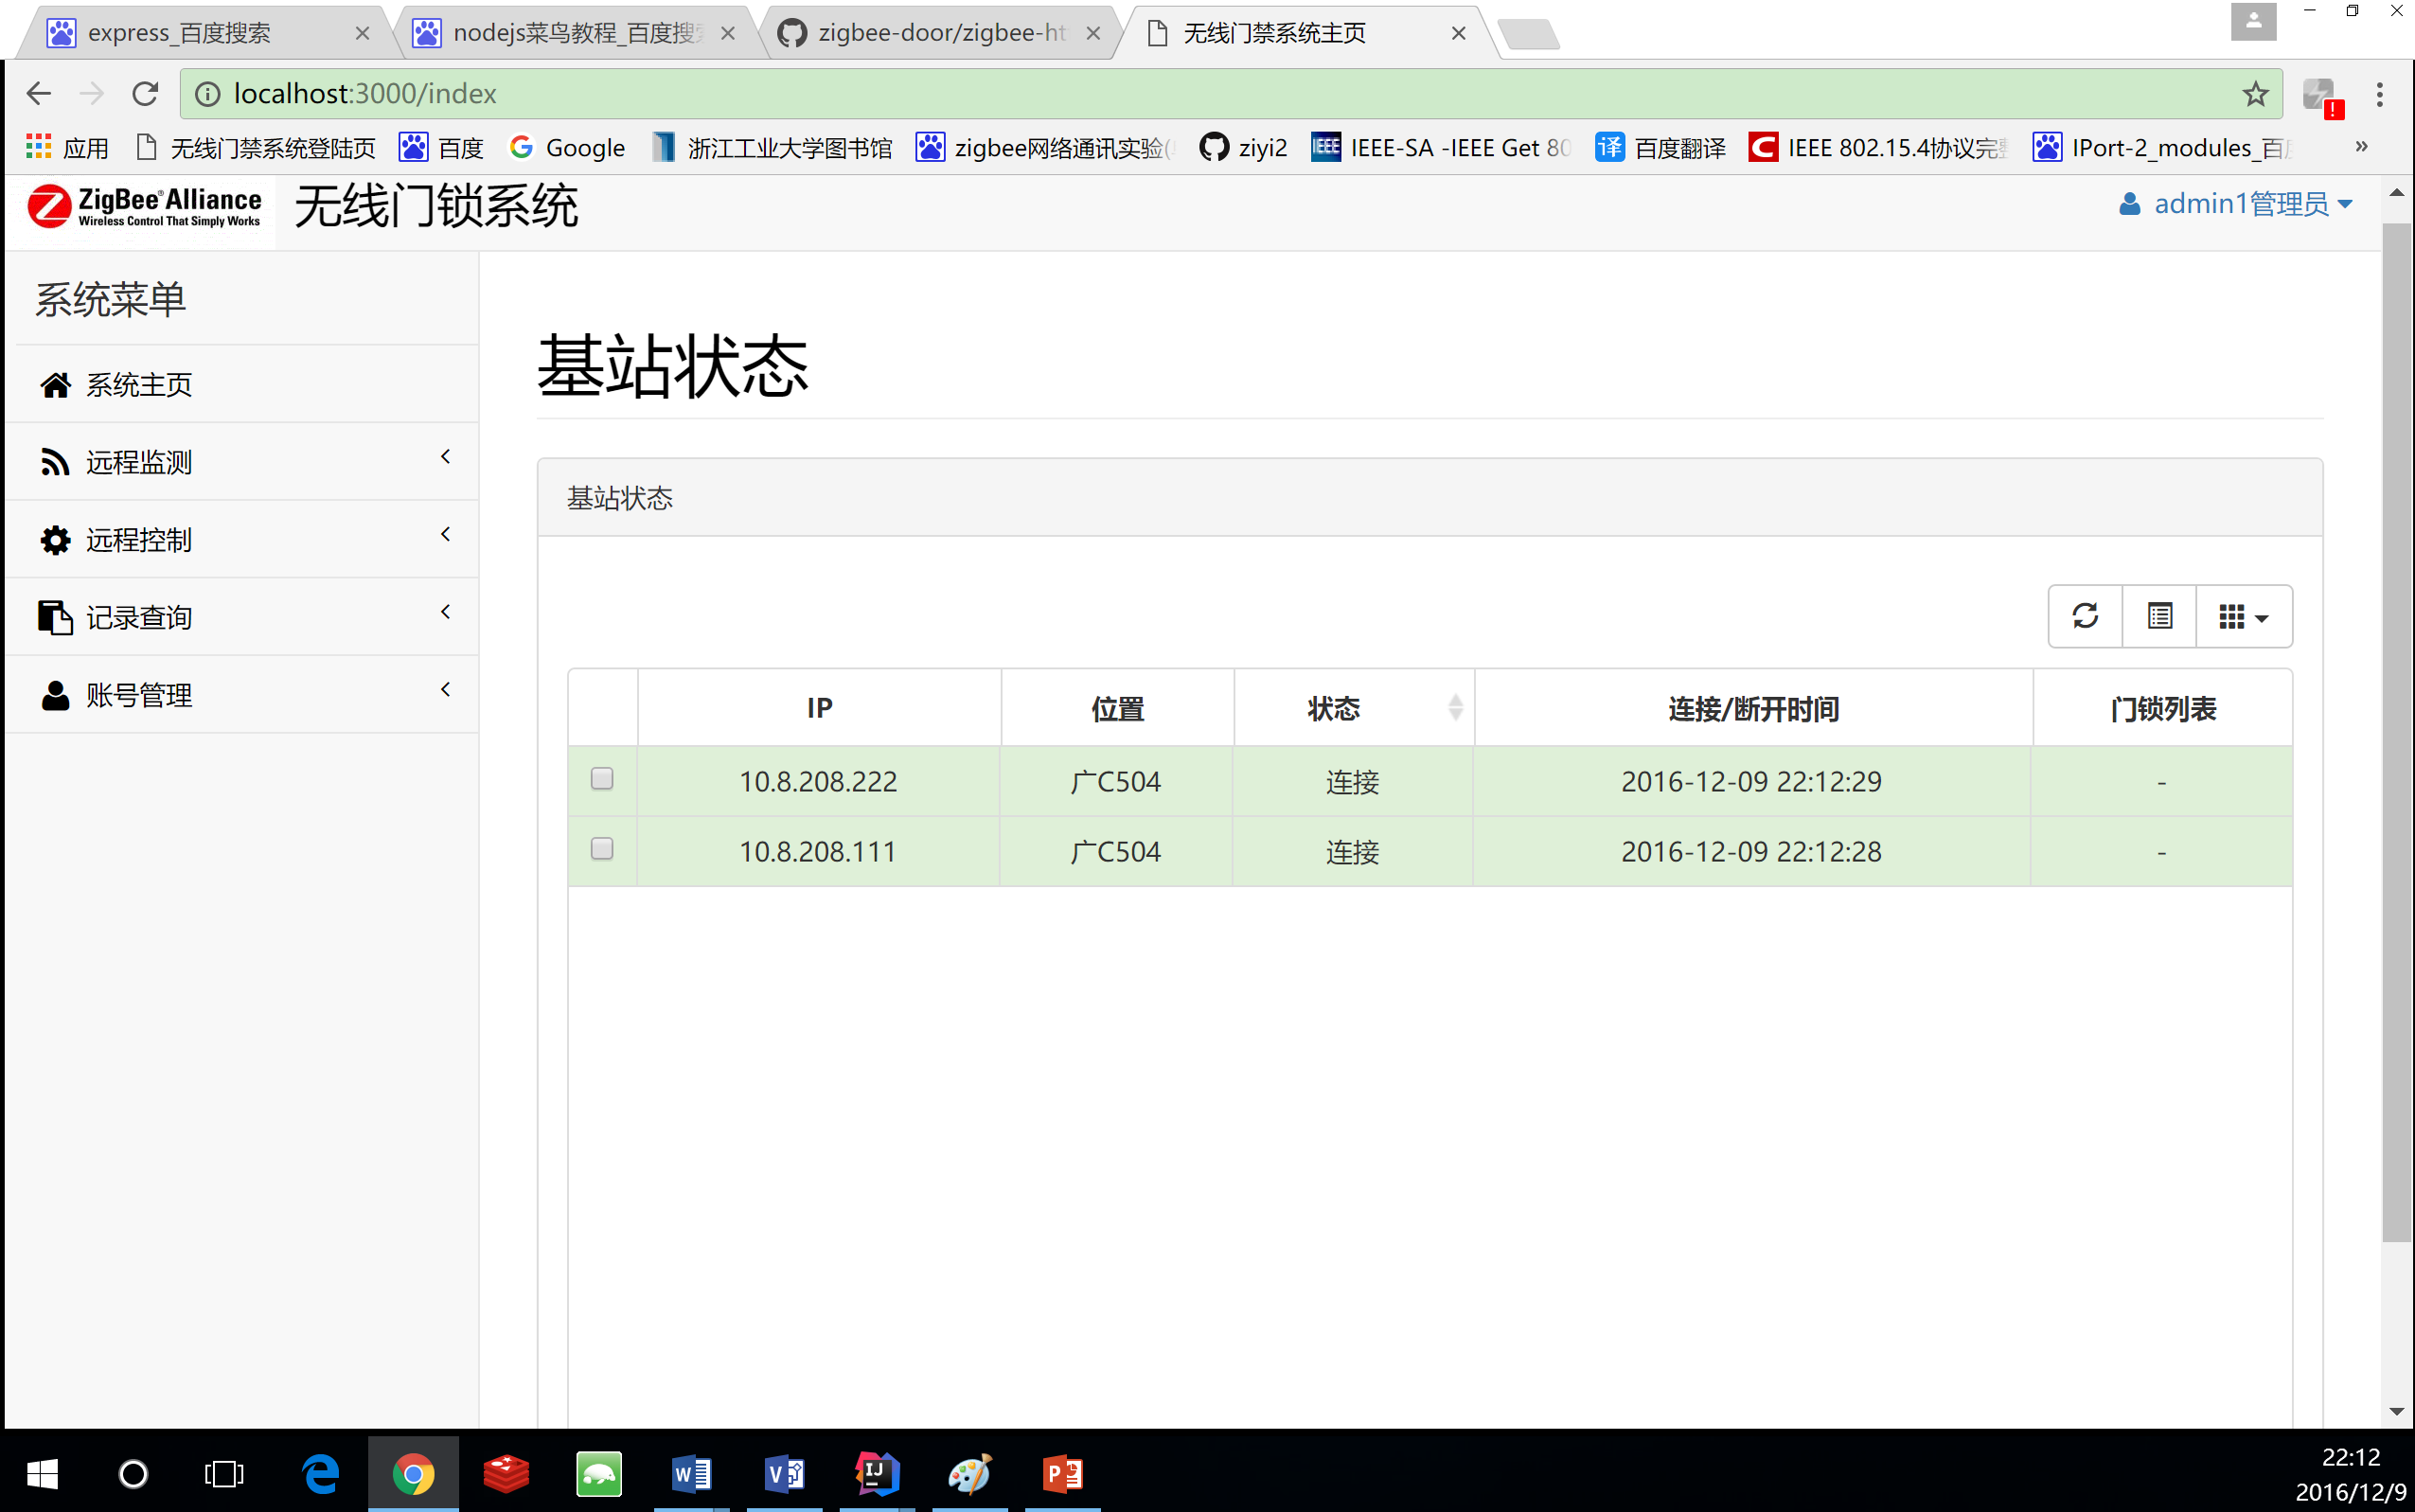
2. 上位机软件-基站状态页面

Slide 44
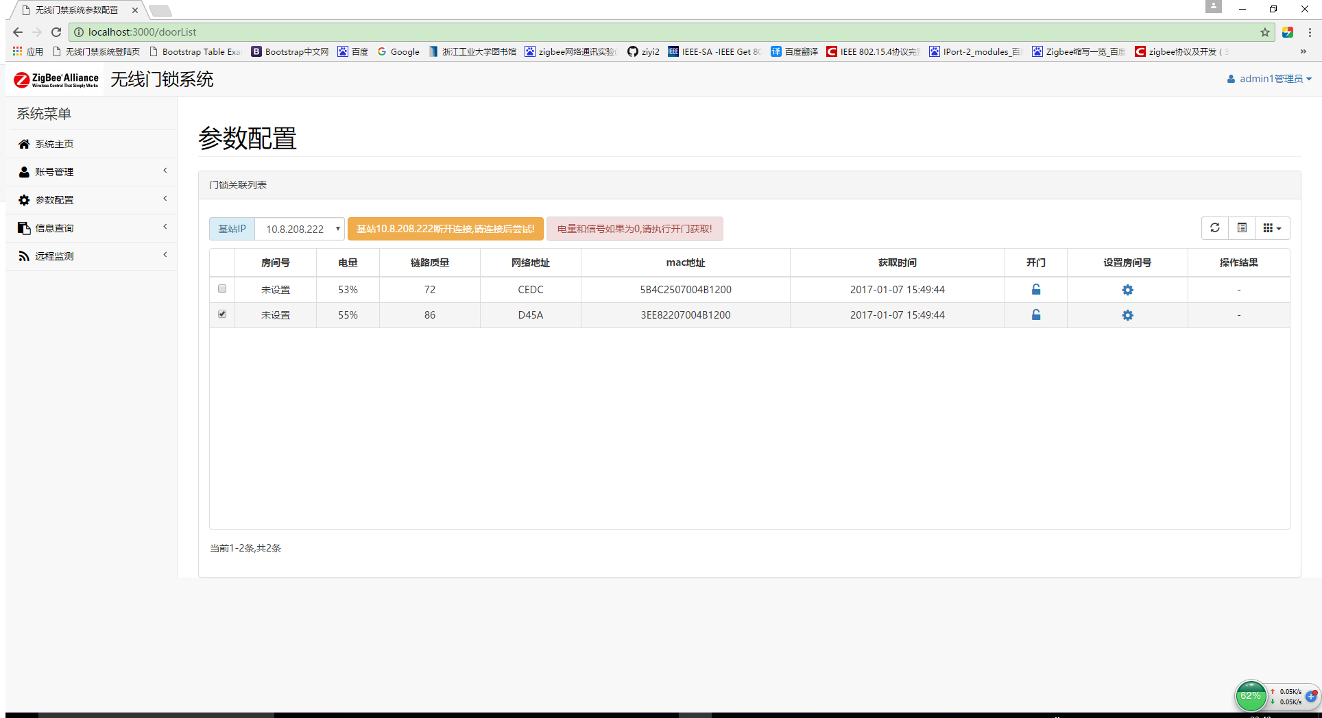
2. 上位机软件-门锁操作页面

Slide 45
后续工作
类型 | 描述
论文 | 论文目前已经快写完第四章硬件的设计。
丢包率测试 | 需要进行更多情况的丢包率测试。
网页的优化 | 完善网页的功能。
低功耗测试 | 需要深入低功耗的研究并测试工作和休眠时的电流大小。

Slide 46
THANK you!
基于ZIGBEE的无线门锁系统设计与实现
导师：应时彦
姓名：朱献康
日期：2017/01/19

